Slide 1
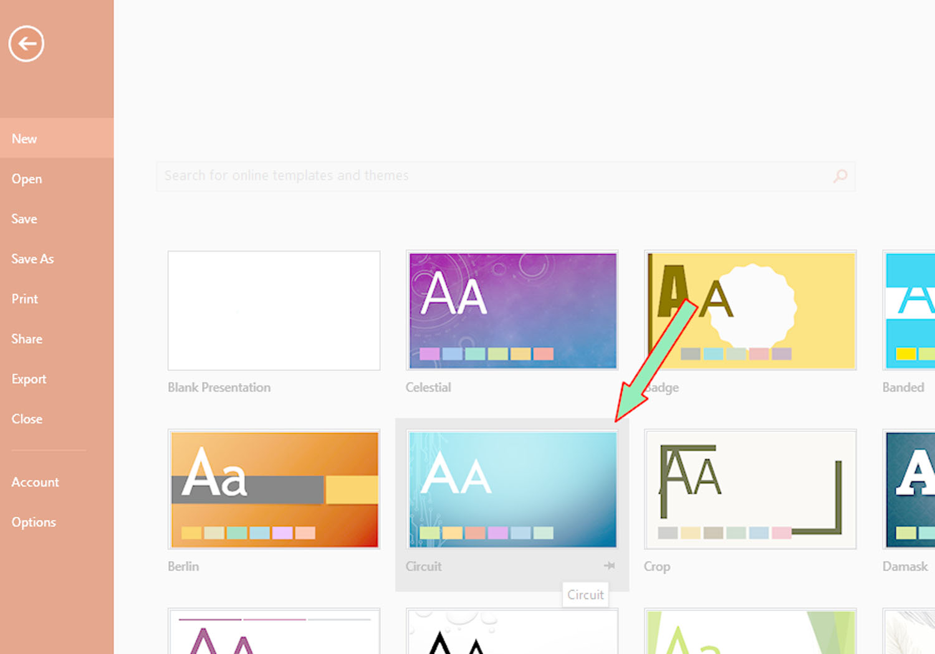
স্বাগতম

Slide 2
পরিচিতি
মোহাম্মদ রাশেদুজ্জামান
পদবী : সিনিয়র শিক্ষক
চরসুলতানপুর উচ্চ বিদ্যালয়
চরভদ্রাসন, ফরিদপুর
ফোন : ০১৭১৫ ২২৪ ২২৩
ই-মেইলঃ rashednctc@gmail.com
শ্রেণিঃ নবম
বিষয়ঃ তথ্য ও যোগাযোগ প্রযুক্তি
অধ্যায়: পঞ্চম
শিক্ষার্থী: ৫০জন
তারিখ: 2৪/10/19

Slide 3
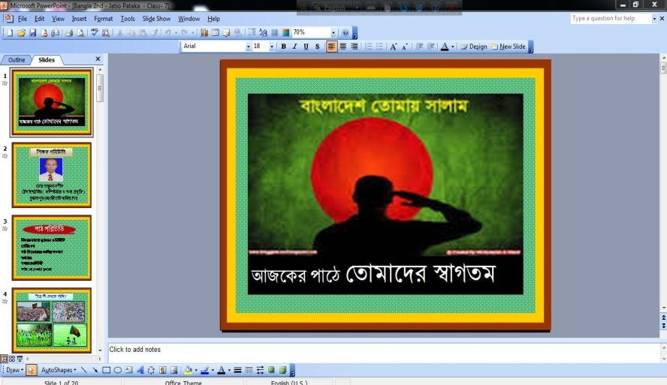
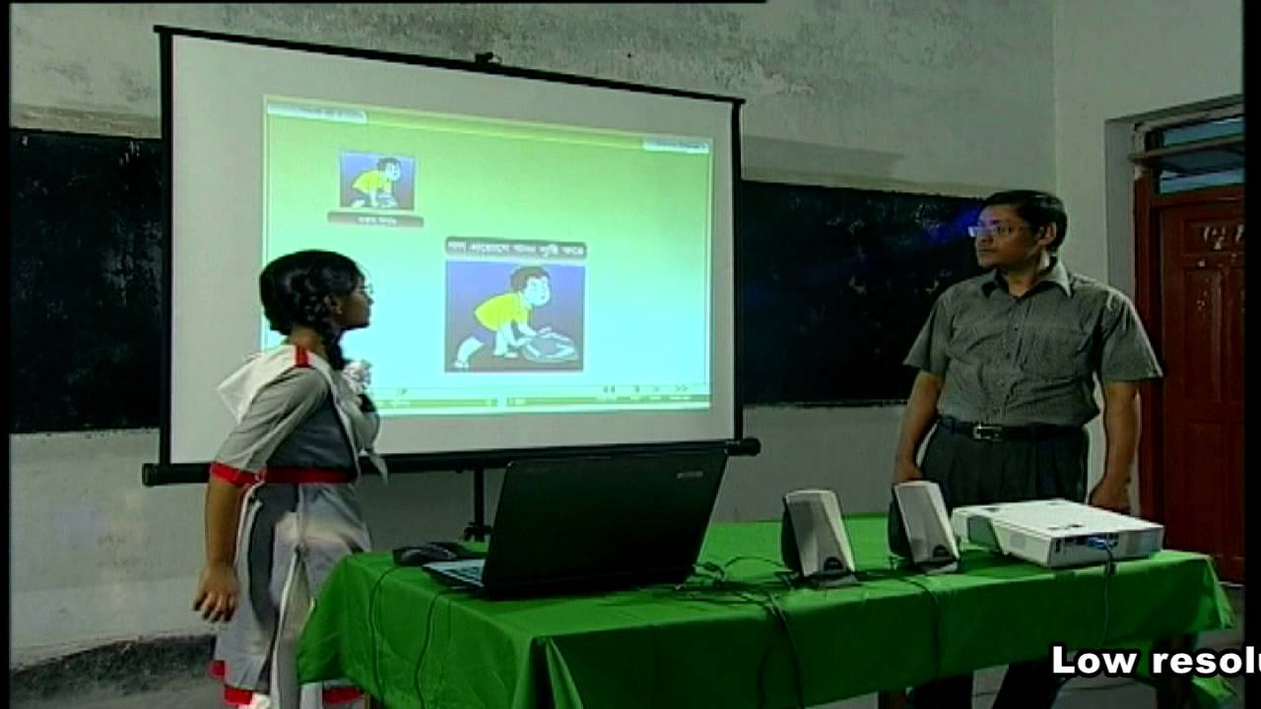
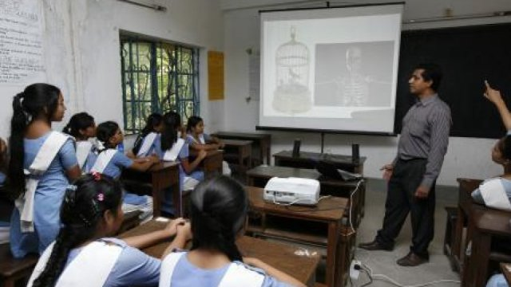

উপরের ছবিগুলো কি প্রকাশ করছে?

Slide 4

আজকের পাঠ
মাইক্রোসফট পাওয়ার পয়েন্ট

Slide 5

শিখনফল
এই পাঠ শেষে শিক্ষার্থীরা----
পাওয়ার পয়েন্ট কি বলতে পারবে ।
পাওয়ার পয়েন্ট স্ক্রিন ও টুল পরিচিতি বর্ণনা করতে পারবে।
পাওয়ার পয়েন্টের মাধ্যমে কি কি কাজ করা যায় বলতে পারবে।

Slide 6


Microsoft Power Point কি ?
ইমপ্রেস-
ওপেন অপিস
পাওয়ার পয়েন্ট-মাইক্রোসফট
পিকাসা-গুগল

Slide 7
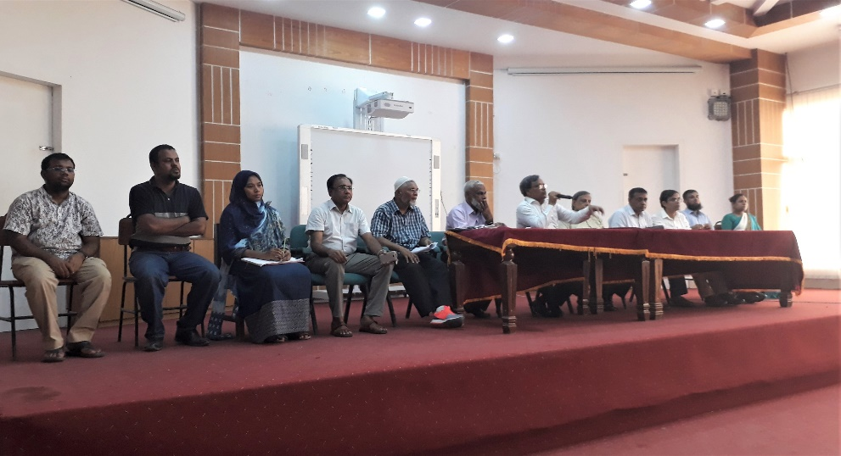
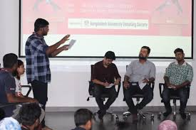

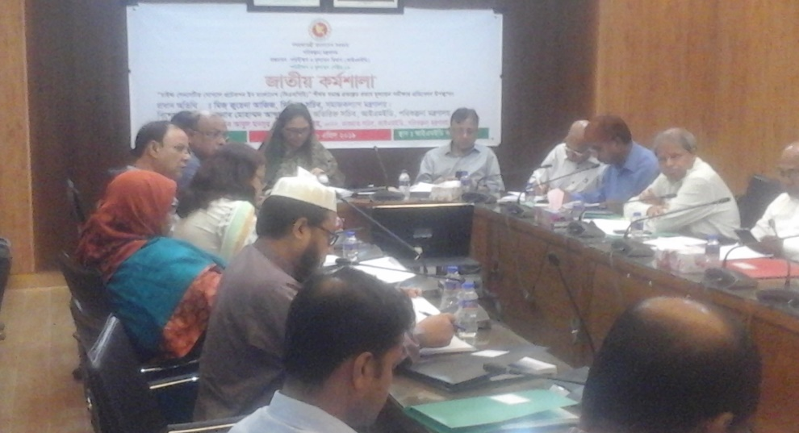
প্রেজেন্টেশন সফটওয়্যারের ব্যবহার
সভা
সেমিনার
সিম্পোজিয়াম
কর্মশালা
কম্পিউটারের সাহায্যে আকর্ষণীয় এবং কার্যকরভাবে তথ্য উপস্থাপন করা যায়।

Slide 8
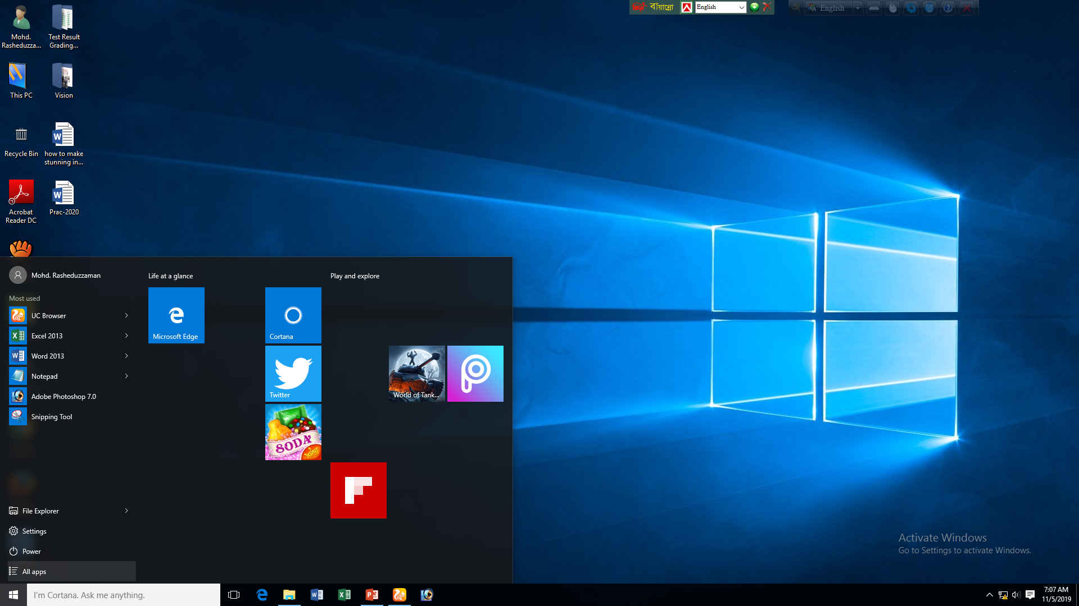
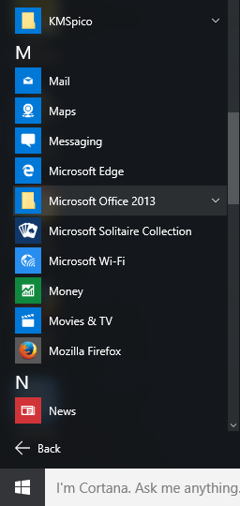
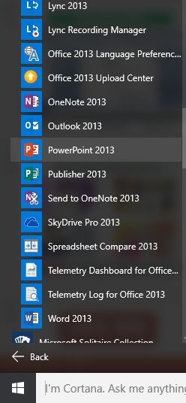
মাইক্রোসফট পাওয়ার পয়েন্ট খোলার নিয়ম
Click Windows & All apps
Click Microsoft Office 2013
Click Microsoft PowerPoint 2013

Slide 9
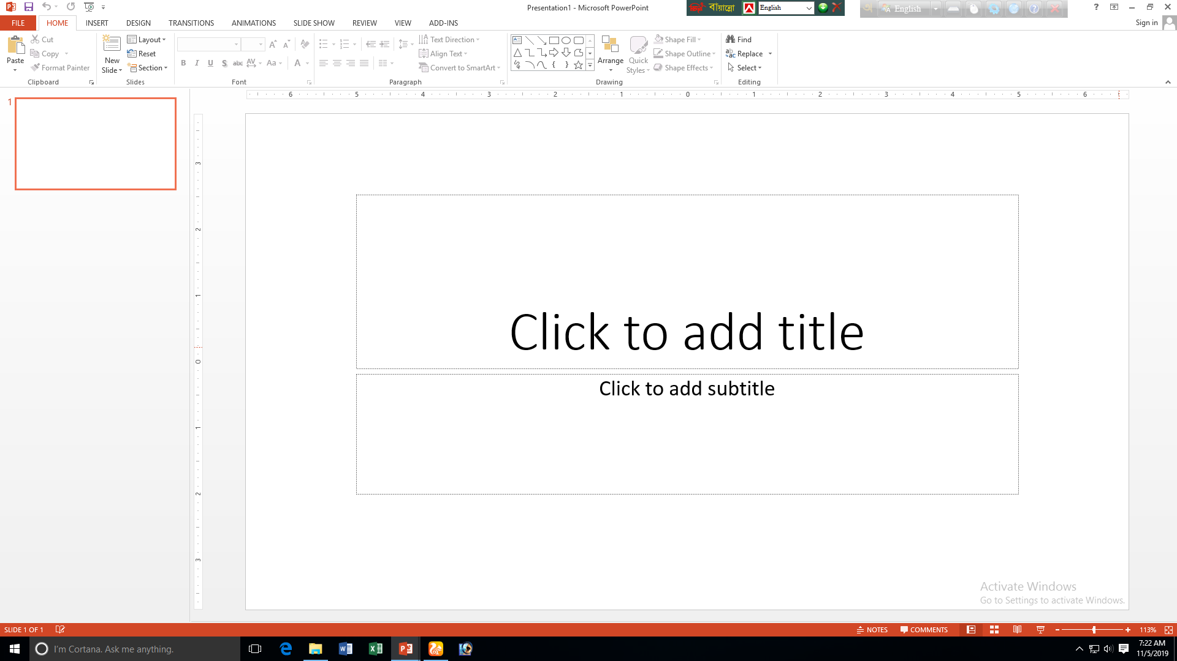
পাওয়ার পয়েন্ট স্ক্রিন পরিচিতি
মেনু বার
টাইটেল বার
টুলবার
স্লাইড
ভিউ আইকন
স্লাইড প্যান
স্লাইড ট্যাব
ইন এক্টিভ উইন্ডো

Slide 10
Power Point দ্বারা কি কাজ করা যায় ?
একটি ভিডিও দেখি:
https://www.youtube.com/watch?v=rrsb6OdBGzk
Microsoft Power point একটি জনপ্রিয় গ্রাফিক্স প্যাকেজ প্রোগ্রাম । এর সাহায্যে বিজ্ঞাপন, তথ্য উপস্থাপন, ব্রিফিংপ্রদান, এ্যানিমেশন ও গান রেকর্ড করা যায় ।

Slide 11
একক কাজ
পাওয়ার পয়েন্ট কি ?
পাওয়ার পয়েন্ট দ্বারা কি কাজ করা যায় ?

Slide 12
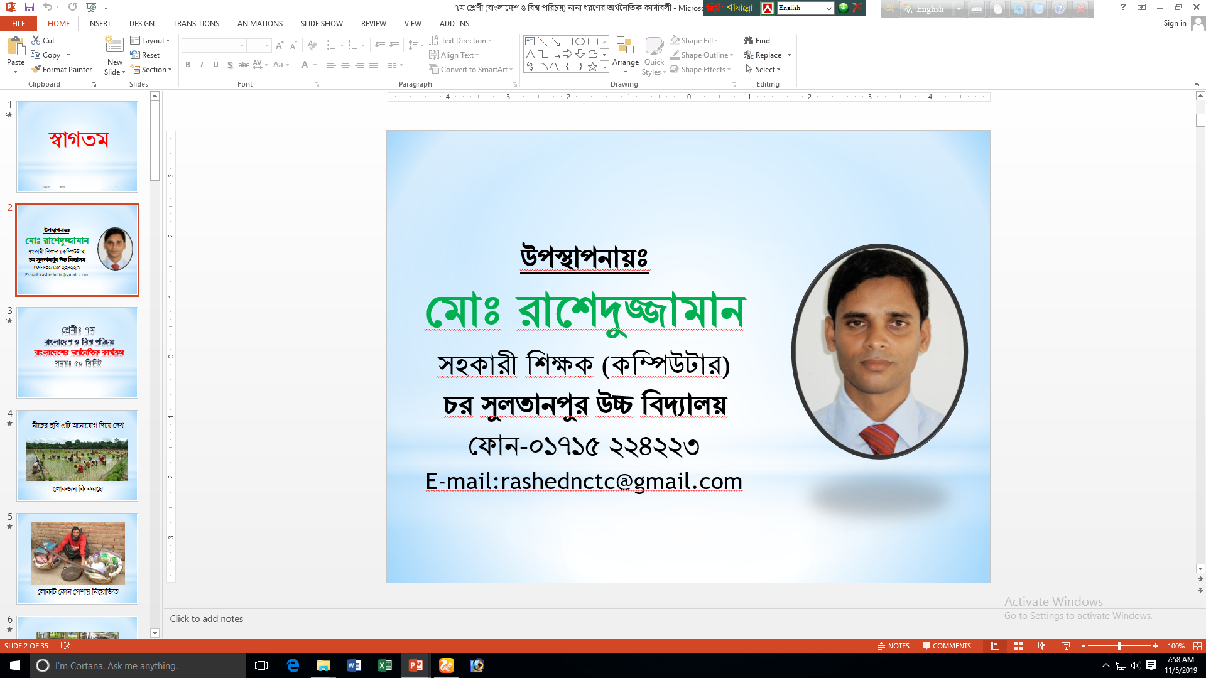
Presentation কি ?
কোন বিষয় সম্বন্ধে বিভিন্ন তথ্যকে উপস্থাপন করার পদ্ধতিকে Presentation বলে। প্রেজেন্টেশন কথার অর্থ হল উপস্থাপন করা।

Slide 13
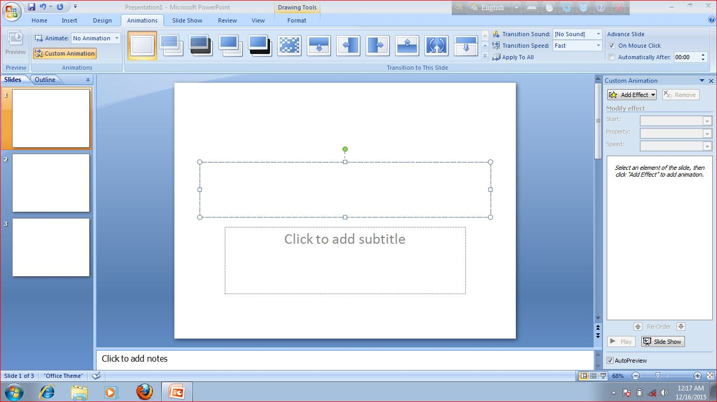
Presentation / স্লাইড কি ?
পাওয়ার পয়েন্ট স্লাইড
প্রেজেন্টেশনের এক একটি অংশ হল স্লাইড।

Slide 14
জোড়ায় কাজ
Presentation প্রদর্শন করতে কোন Key চাপতে হয়?
Presentation সংরক্ষন করা যায় কিভাবে ?

Slide 15
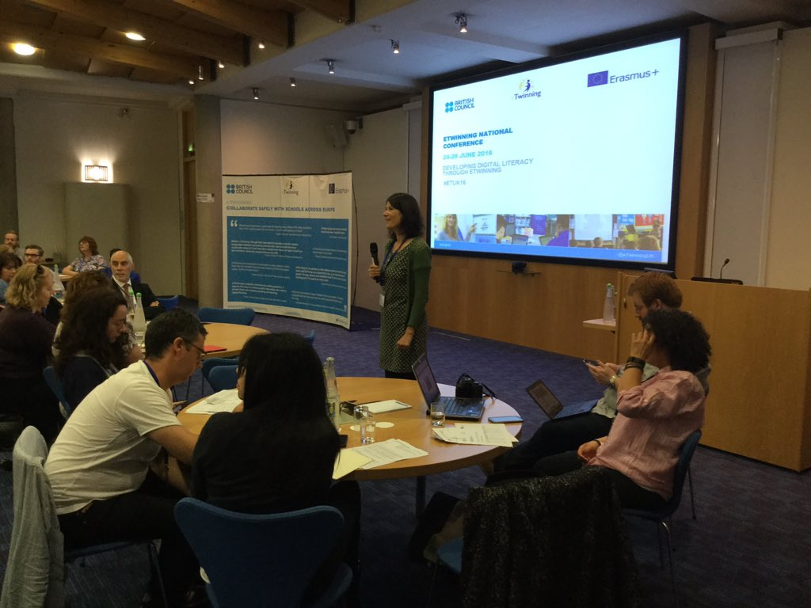
দলীয় কাজ
“ডিজিটাল কন্টেন্টের মাধ্যমে আধুনিক ও বিজ্ঞানসম্মত
শিক্ষা দেওয়া সম্ভব” -- ব্যাখ্যা কর।

Slide 16
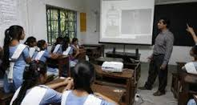
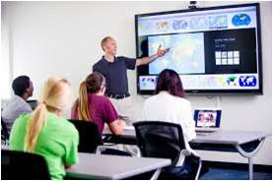
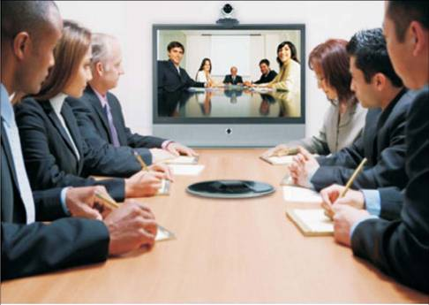

মাইক্রোসফট পাওয়ার পয়েন্টের ব্যবহার
ছাত্র / ছাত্রীদের মাল্টিমিডিয়া ক্লাস ও ক্লাস রুমের ব্যবহার
ডাটা উপস্থাপন ও প্রতিবেদন তৈরি

Slide 17

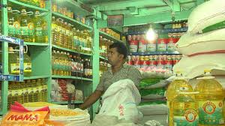
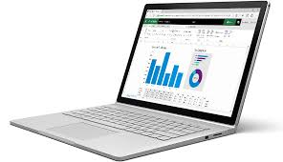
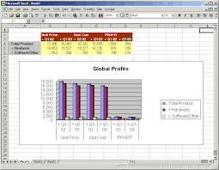
মাইক্রোসফট পাওয়ার পয়েন্টের ব্যবহার
পণ্যের বিজ্ঞাপন ও প্রতিবেদন
গ্রাফ ও চার্ট তৈরি করা যায়

Slide 18

মুল্যায়ন
Presentation কি ?
Presentation স্লাইড প্রর্দশন করা যায় কিভাবে ?

Slide 19
বাড়ির কাজ
বাড়ির কাজ
পাওয়ার পয়েন্ট প্রেজেন্টেশন কি কি কাজে ব্যবহার
হয় ৫টি ক্ষেত্র বাসায় লিখে নিয়ে আসবে?

Slide 20
ধন্যবাদ

